Slide 1
Логопедическая дидактическая игра «Чего не стало?»
(10 тип слоговой структуры слова)
Подготовила : учитель-логопед
МБДОУ № 29 г. Калуги
Логошина Ирина Сергеевна

Slide 2
Данная игра рассчитана на детей 5-7 лет.
Цель:
Учить четко произносить слова слоговой структуры 10-го типа при употреблении имен существительных единственного числа родительного падежа;
Развивать зрительное внимание и память.
Ход игрового упражнения:
Перед началом игры необходимо уточнить названия изображенных предметов. Ребенку предлагается внимательно рассмотреть и запомнить предметы. Затем ребёнок закрывает глаза, взрослый нажимает на любую картинку (она пропадает) и обращается к ребёнку с вопросом: «Чего не стало?».
Возврат картинки на экран осуществляется нажатием на смайлик в верхнем левом углу.
Словарь: гантелька, конфетка, клюковка, подковка, комнатка.
При создании данной игры использовался дидактический материал из пособия
Четвертушкина Н.С. Слоговая структура слова: система коррекционных упражнений для детей 5-7 лет. Практическое пособие для логопедов, воспитателей и родителей. М.: «Издательство гном и Д» 2001. — 96 с.
Изображения взяты из интернета

Slide 3
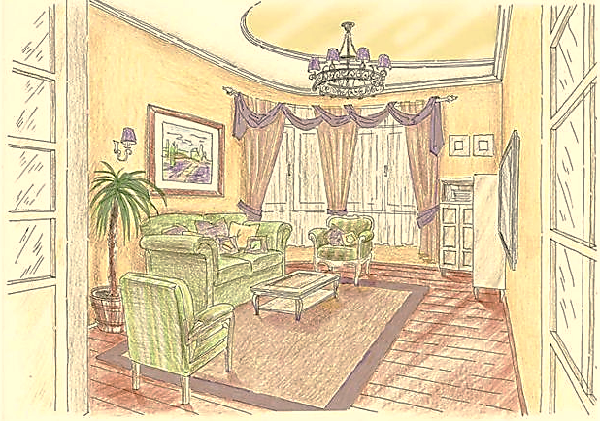
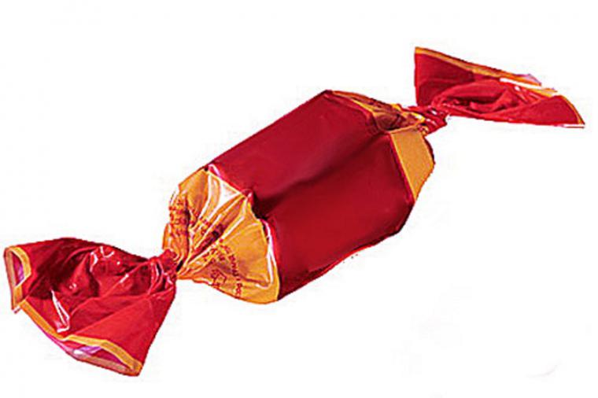
X тип слоговой структуры слова «Нет чего?»
конфетки, гантельки, клюковки, подковки, комнатки

